Slide 1



Insper Data + Cactus

Slide 2


Objetivos
Análise descritiva do Ceará
Comparações entre municípios Cactus e Não Cactus
1

Slide 3

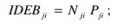
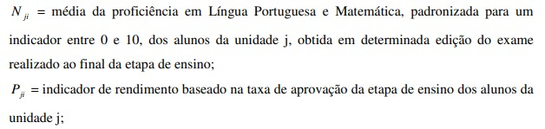
IDEB
3

Slide 4
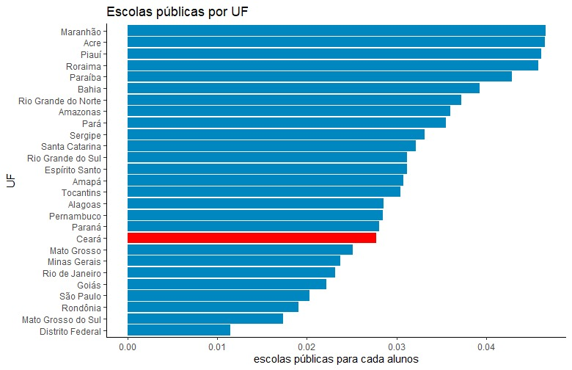
ESCOLAS POR ALUNO (BRASIL)
3

Slide 5
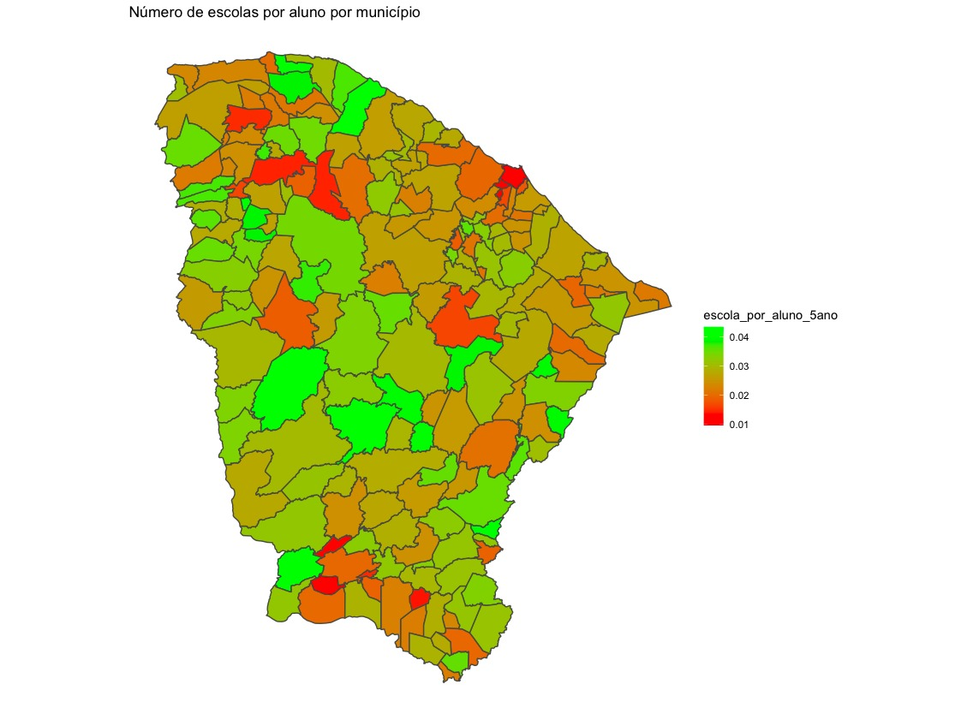
ESCOLAS POR ALUNO (CEARÁ)
3

Slide 6
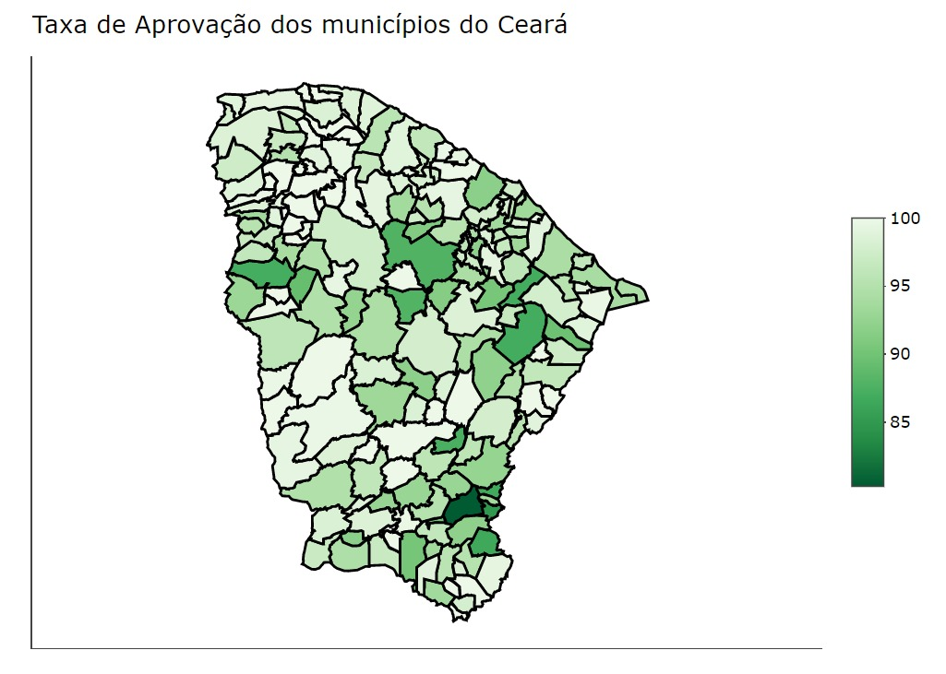
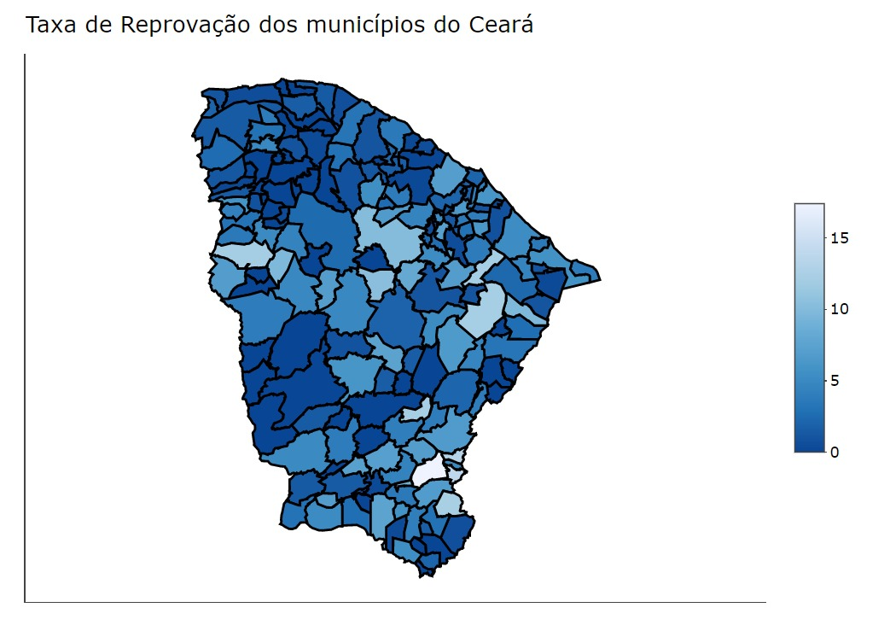
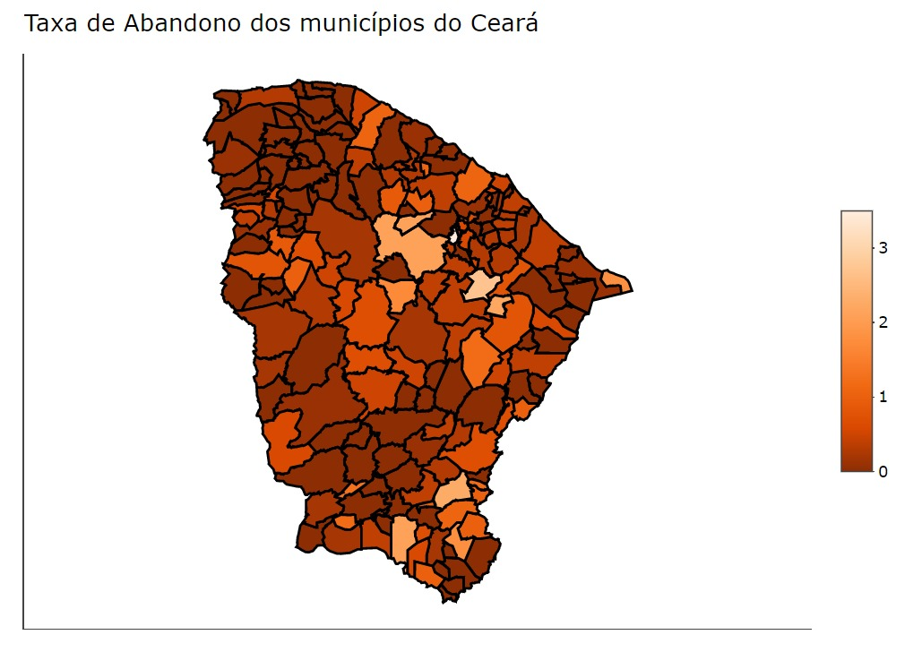
TAXAS DE RENDIMENTO CIDADE-CACTUS
3

Slide 7
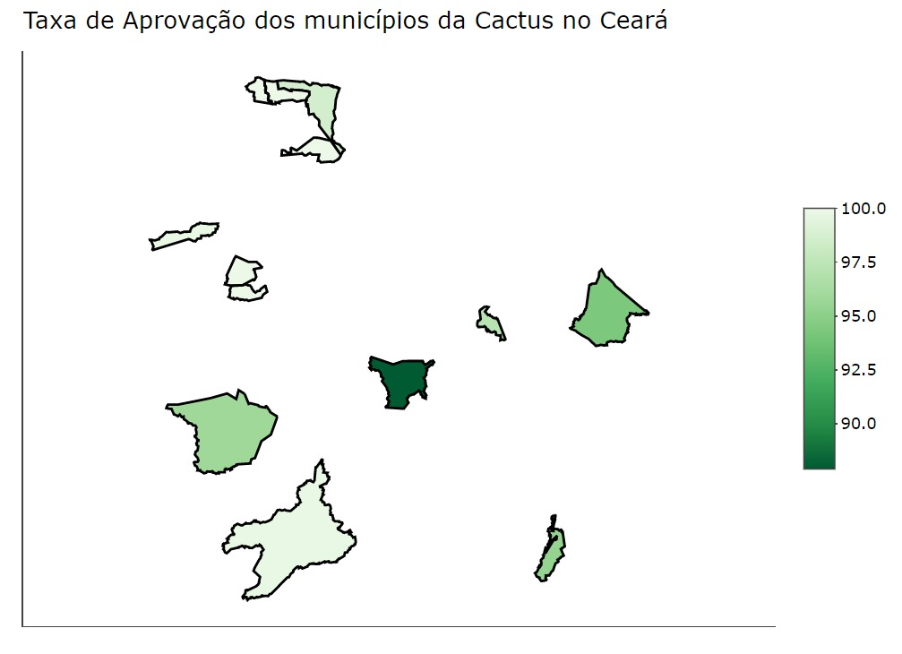
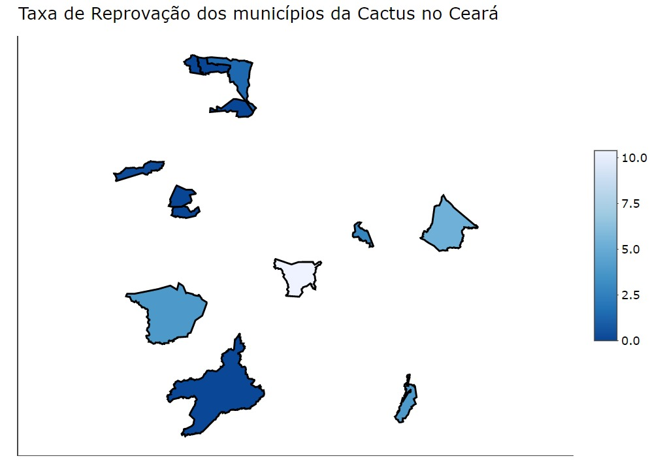
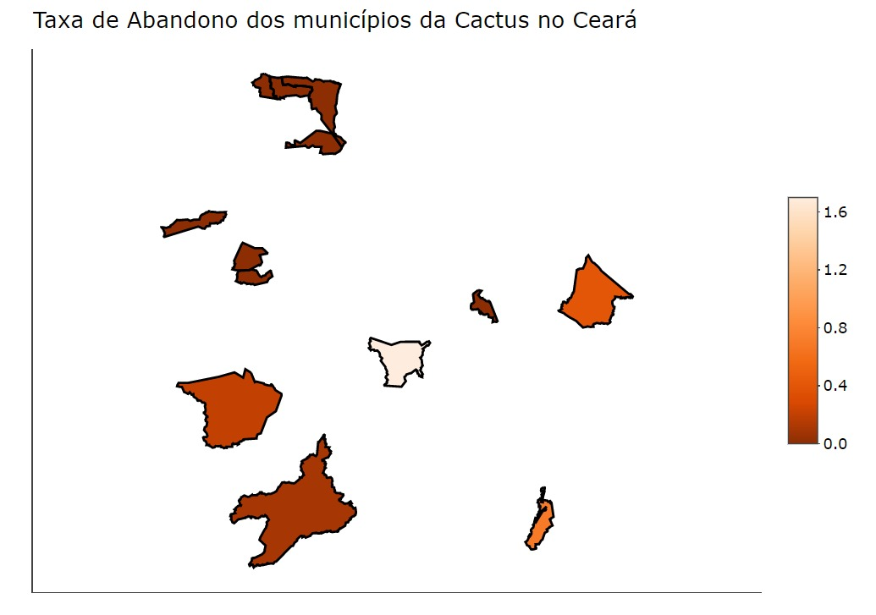
TAXAS DE RENDIMENTO CIDADE-CACTUS
3

Slide 8
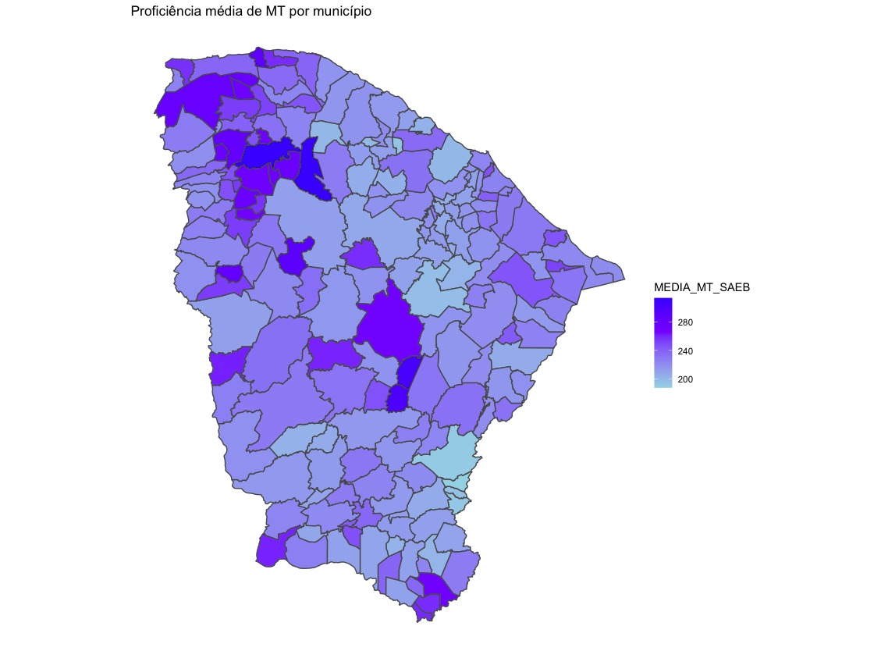
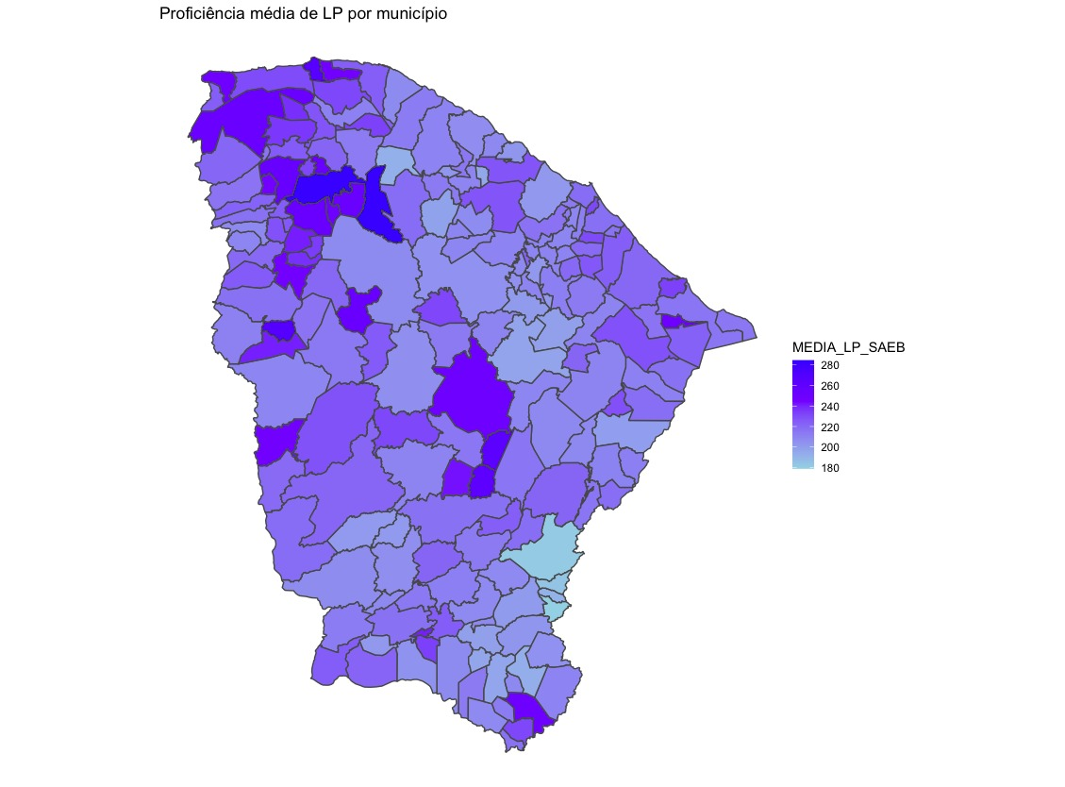
SAEB – 5 ano
Fonte:
6

Slide 9
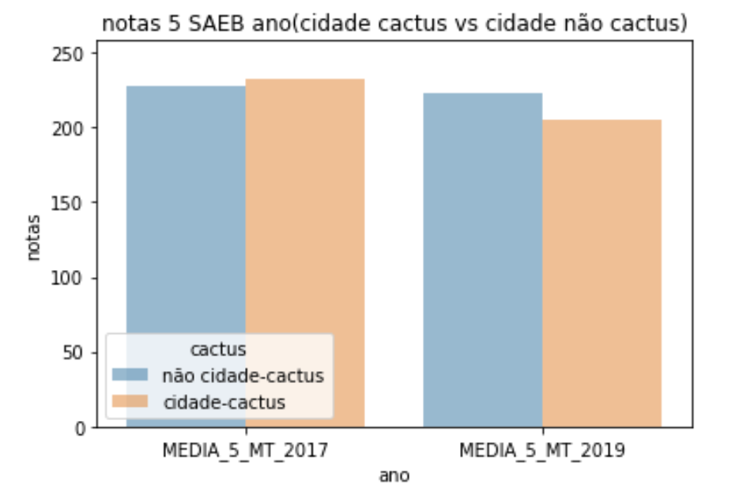
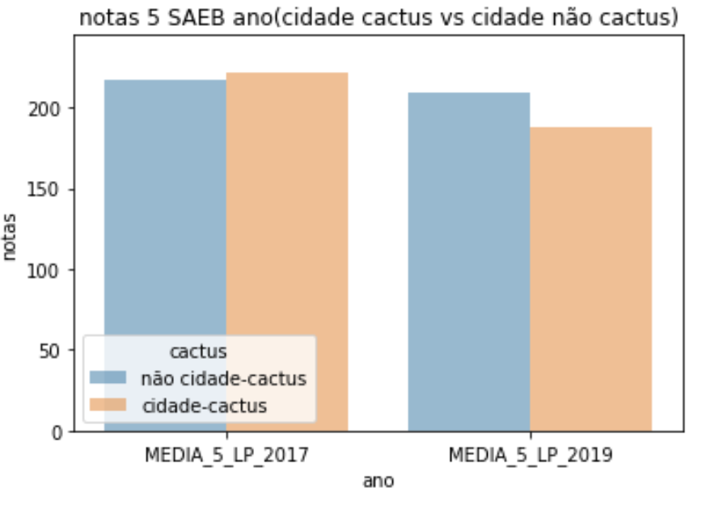
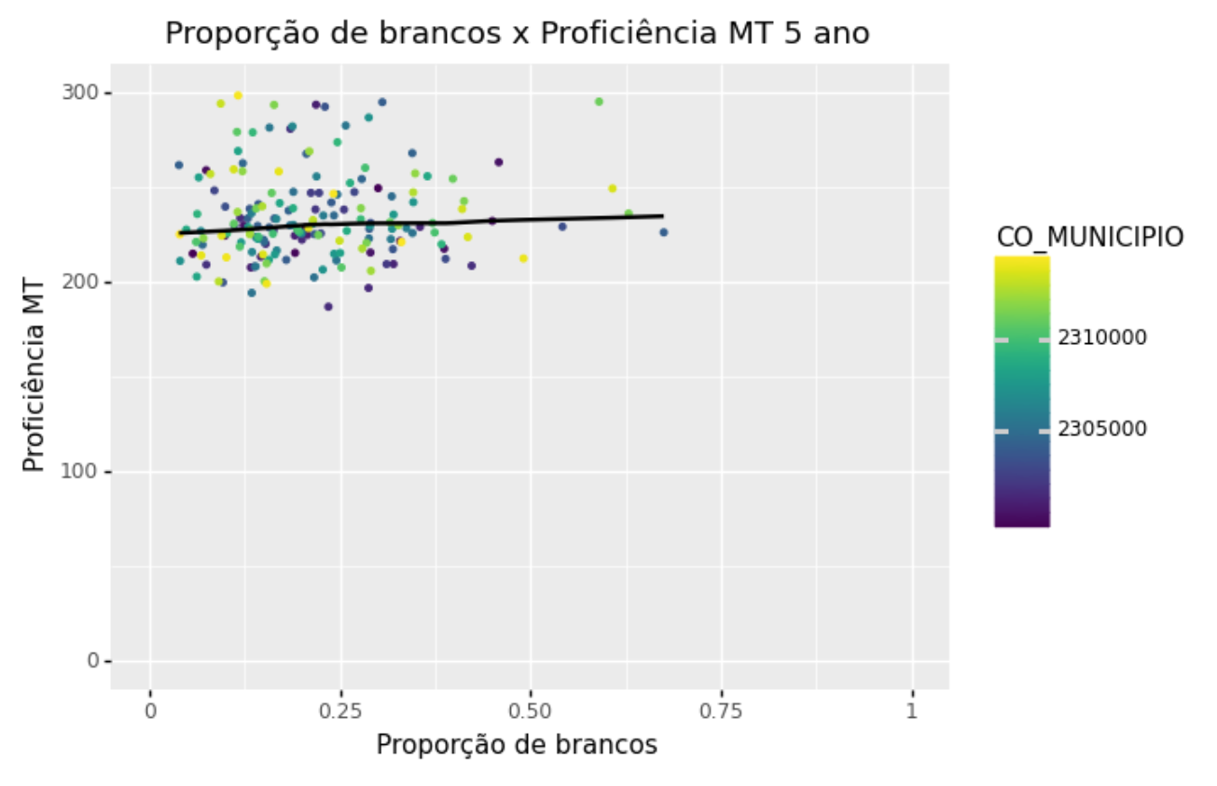
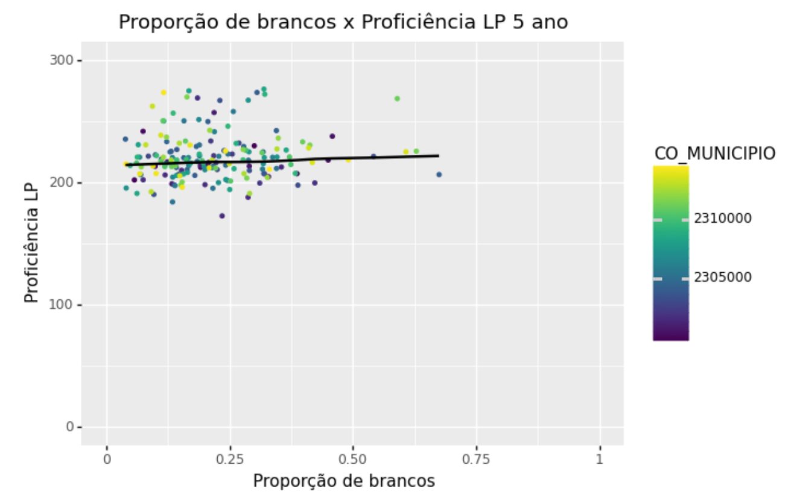
SAEB – 5 ano
Fonte:
6

Slide 10
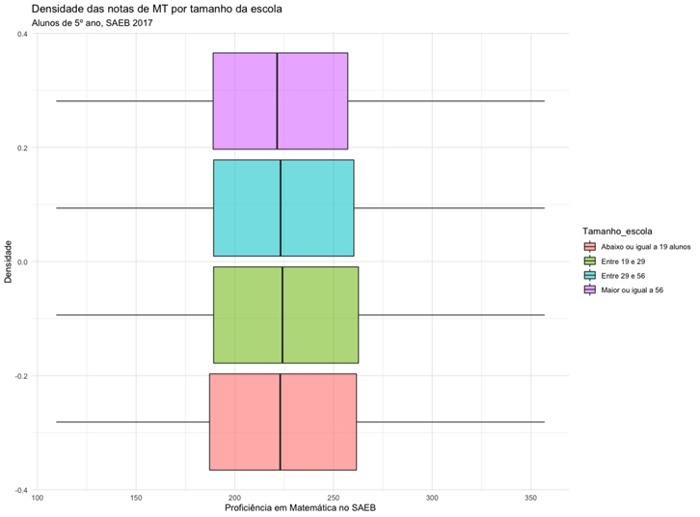
SAEB – 5 ano
Fonte:
6

Slide 11
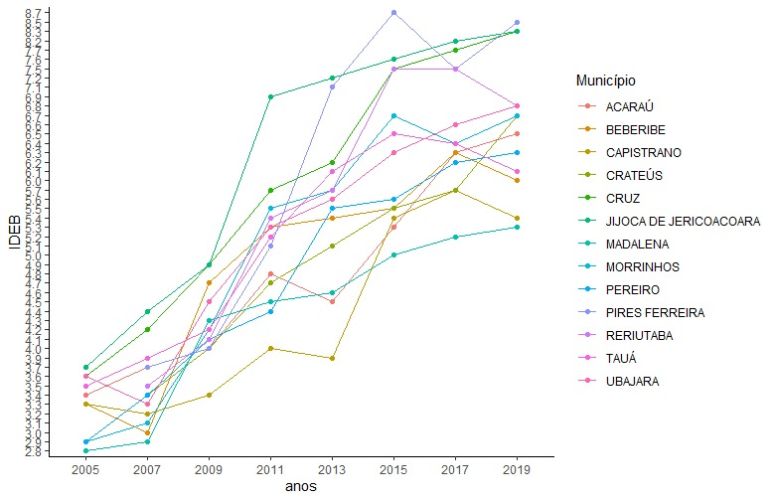
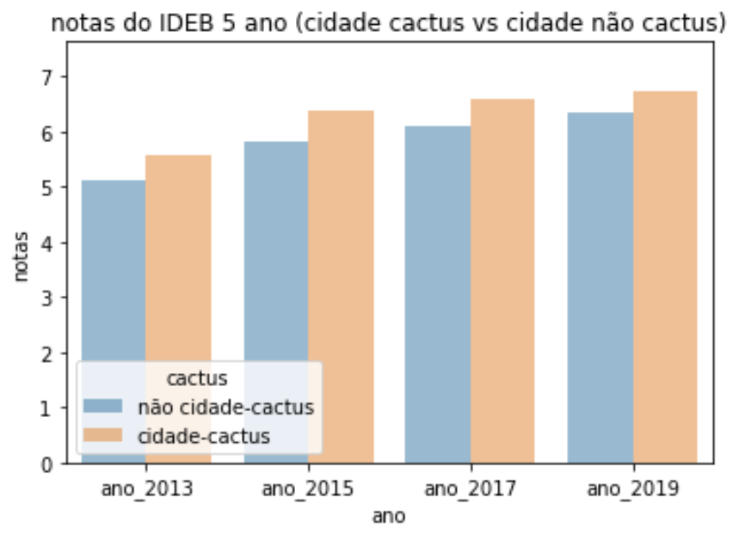
IDEB por município – 5 ano
Fonte:
6

Slide 12


Q&A

